Slide 1
Воспитательное мероприятие
на тему: «Дети войны»,
проходившее в рамках празднования
67-й годовщины победы в Великой Отечественной войне.
По пьесе Андрея Гуркова «По дорогам памяти», написанной по мотивам рассказа Ярослава Стельмаха «Спроси когда-нибудь у трав».
Педагог-организатор: Сбитнева Ольга Михайловна
Место работы: Муниципальное бюджетное общеобразовательное учреждение «Средняя общеобразовательная школа № 1» города Мегиона

Slide 2
Общие сведения о мероприятии:
Дата проведения: 4 мая 2012 года.
Продолжительность: 40 минут.
Возраст обучающихся принимавших участие в подготовке мероприятия: от 10 до 16 лет.
Количество: 20 человек.
Целевая аудитория: обучающиеся 5-11 классов.
Количество зрителей: более 600 человек.

Slide 3
Цель мероприятия:
Создать условия для развития у обучающихся патриотических чувств (гордости, уважения, благодарности всем тем, кто сражался за свободу нашей Родины) через формирование интереса и ощущения сопричастности к событиям Великой Отечественной войны.

Slide 4
Задачи:
Формировать уважительное отношение к истории своей страны, вызвать чувство гордости, уважения, благодарности всем тем, кто сражался за свободу нашей Родины.
Способствовать формированию умения соотносить историю с современностью, делать выводы об ответственности за роковые исторические поступки и о важности сохранения мира.
Побудить обучающихся к поиску ответов на морально-этические и нравственные вопросы.

Slide 5
Типология мероприятия:
По количеству участников: фронтальное (массовое).
Содержание воспитания: патриотическое, социальное.
Методы воспитательного воздействия на личность воспитанника:
характер воздействия: убеждение.
источники воздействия: словесные, проблемно-ситуативные, методы самовоспитания, практические (упражнения).
результаты воздействия: влияние на нравственные установки, мотивы, отношения; формирование представлений, понятий, идей по заданной теме.
направленность воздействия: формирование мировоззрения, самооценки поступков воспитанников.
Степени обязательности участия: добровольное.
По месту проведения: внутришкольное.

Slide 6
Форма мероприятия и ее целесообразность:
Форма мероприятия: театральная постановка (пьеса).
Целесообразность выбора формы мероприятия
объясняется тем, что именно театрализация является
одной из наиболее наглядных форм, позволяющих
создать необходимые образы и вызвать определенные
чувства за короткий промежуток времени. Она так же
способствует решению таких задач как:
массовый охват,
формирование чувства сопричастности,
создание условий для поиска ответа на морально-этический вопрос «А как бы я повел себя в подобной ситуации?».

Slide 7
Место мероприятия в воспитательной системе:
Данное мероприятие является традиционным и заключительным из серии патриотических мероприятий, проводившихся в учебном году, играет важную роль в системе воспитательной работы школы и как предыдущие воспитательные мероприятия направленно на формирование уважительного отношения к истории своей страны и закрепление знаний об основных исторических событиях.

Slide 8
Оборудование, оформление и реквизит:
оборудование: звуковоспроизводящие оборудование, осветительные приборы.
оформление: задний план сцены оформлен под стилизованный силуэт окна военного времени; из имеющихся материалов создана атмосфера разрушенного учебного класса, в котором держат в плену школьников.
реквизит: костюмы, наиболее похожие на одежду подростков 40-х годов, солдат немецкой армии.

Slide 9
Подготовительная работа перед проведением мероприятия:
Анализ обстановки (выяснение интересов целевой аудитории, владение информацией по теме мероприятия), выбор формы работы.
Планирование деятельности.
Поиск материалов для создания сценария пьесы.
Утверждение приказа о проведении мероприятия; проведении инструктажа по ТБ во время проведения массовых мероприятий.
Информирование школьной общественности о подготовке театральной постановки к празднику 9 мая.
Обсуждение сценария пьесы с желающими принять участие в подготовке театрализованной постановки.
Формирование актёрской группы.

Slide 10
Подготовительная работа перед проведением мероприятия:
Работа над сценарием:
  выделение основных содержательных этапов сюжета,
  формулирование выводов о том, что хотел сказать автор данного произведения, какую мысль донести до зрителя,
  дискуссия по вопросам: «Что такое героизм?», «Героизм тогда и сейчас?», «Образ предателя – это образ современного человека?», «В настоящее время, война – возможна или нет?», «Что мы знаем о той войне?», «Способны ли мы сохранить память?», «Отвечаем ли мы перед потомками, за то какая информация дойдет до них о той войне?»,
  формулирование воспитательной цели мероприятия.
Обсуждение образов и распределение ролей.

Slide 11
Подготовительная работа перед проведением мероприятия:
Изучение образов школьников 40-х годов, подборка костюмов и причесок, проработка оформления сцены, выбор необходимого музыкального сопровождения, подготовка и распространение объявлений о мероприятии.
Проведение практических упражнений с обучающимися, направленных на:
  преодоление внутренних психологических зажимов,
  умение работать на сцене, входить и выходить из образа,
  управление мимикой, пластикой, жестами,
  постановку громкости голоса, артикуляцию, эмоциональность речи.
Организация репетиций, на которых проводилась рефлексия деятельности, совместно обсуждались результаты работы на сцене, давались дружеские рекомендации по улучшению качества игры, редактировались костюмы, декорации, планировались дальнейшие действия.

Slide 12
Ход мероприятия:
Организационный этап.
Мероприятия по установлению тишины в зрительном зале.
Побудительная мотивация на восприятие пьесы.
Объявление пьесы «По дорогам памяти» Андрея Гуркова. пьеса По дорогам памяти, май 2012.doc

Slide 13
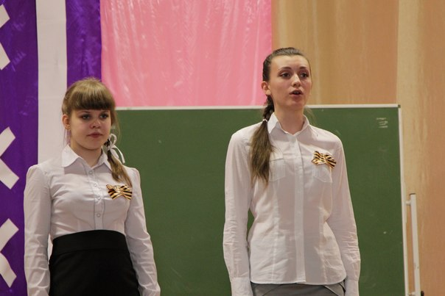
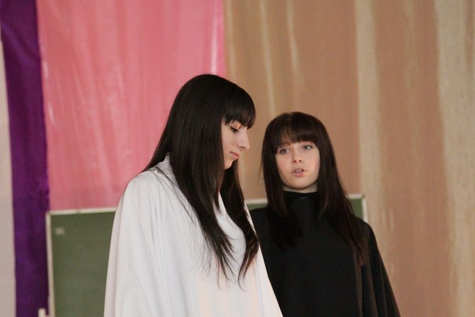

Ход мероприятия:
Слова ведущих:
- Просто давайте сегодня поговорим, поговорим о самом важном.
Основной этап:
Девушка в белом: Память… Ну почему, почему ты так безжалостна? Оставь меня! Ведь ты не моя память! Я не могу этого помнить! Война…кресты…черные эсэсовские мундиры…
Девушка в чёрном: Без прошлого не бывает будущего.
            - Страшно, когда человек не может вспомнить свое прошлое. Но во стократ страшнее, когда о своем прошлом забывает целый народ.
          - Погибло свыше 27 миллионов человек…
          - Эту пьесу мы посвящаем всем детям планеты, детям которые навсегда остались детьми. Детям войны – детям России…

Slide 14
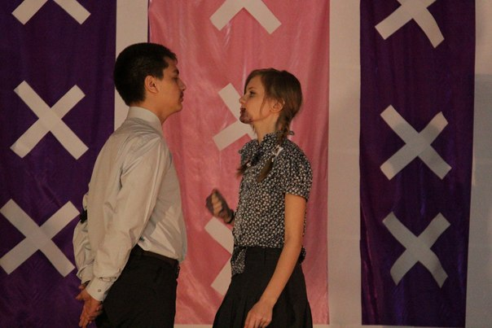
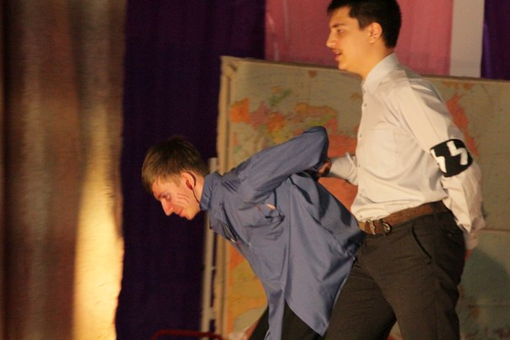
Действие I: «Расстрел неизбежен»
Ольга: - Что, не можете? Всю Европу покорили, полмира на колени поставили, а здесь не можете! С детьми справиться не можете!
Эсэсовец: - Ладно, хватит! Утром вас всех расстреляют. А ты, да-да ты, пойдёшь со мной. С тобой, мне кажется, мы ещё не договорили.

Slide 15
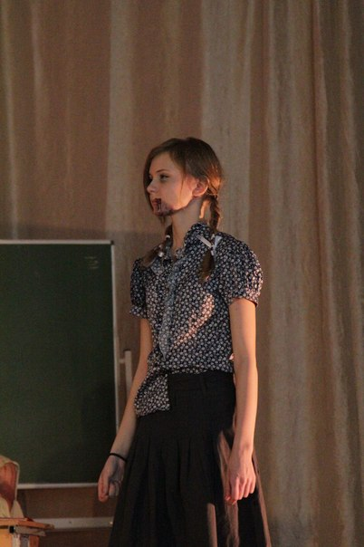
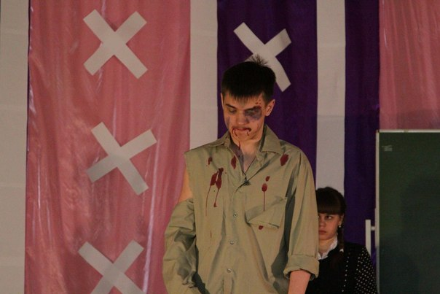
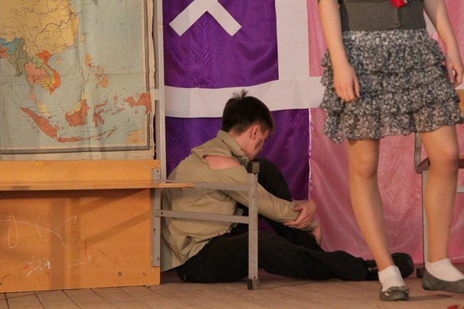
Действие II: «Предатель»
Предатель: - Да, я для вас предатель, ни имени, ни привычек, ни увлечений. Предатель и всё да? Емкое словечко, всё в себя вместило. А каково мне, никто не задумывался? Никто не попытался представить, почему я назвал ваши фамилии? А эта боль, эта разрывающая череп боль, когда каждая клеточка твоего тела соткана из боли. Кто? Кто из живых, не испытавших этого кошмара, может осуждать меня?
Ольга: - Предатель! Ты назвал меня, первая же фамилия, которую ты произнёс – была моей, потому что я была в каждом из моих друзей, и раны каждого из них жгли меня, и в сердце моём была их боль. Почему, почему в тебе не было этого же чувства, почему собственные страдания затмили для тебя страдания других?

Slide 16
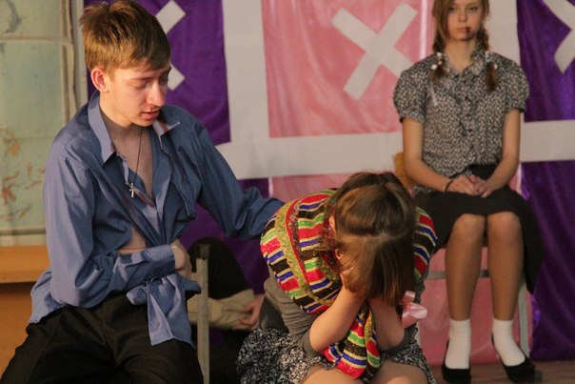
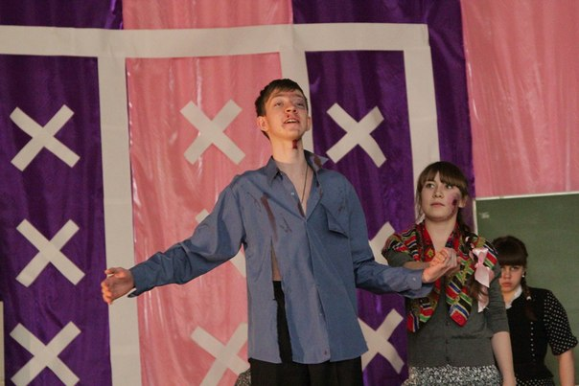
Действие III: «Мечты о свободе…»
Оксана: - Олег, Олеженька, что они с тобой сделали. Ну почему, почему всё так?! За что нам досталось это злое время?
Олег: - Ну что ты, Оксана, не плачь. Скоро мы уйдём отсюда, возьмёмся с тобой за руки и уйдём, уйдём туда, где нас уже никто не сможет разлучить. Мы будем слушать весёлый щебет птиц, журчание ручья, а ещё у нас будет…
Оксана: - Не будет, ни чего этого не будет, скоро рассветёт, и нас посадят в грузовики, а потом нас отвезут в Васильеву балку, а потом…
Олег: - А потом мы возьмёмся за руки и полетим. Полетим вверх, над шеренгами солдат в серых шинелях, над нашим любимым городком, над всей нашей многострадальной страной! Всё выше и выше, Туда, где мы всегда будем вместе…

Slide 17
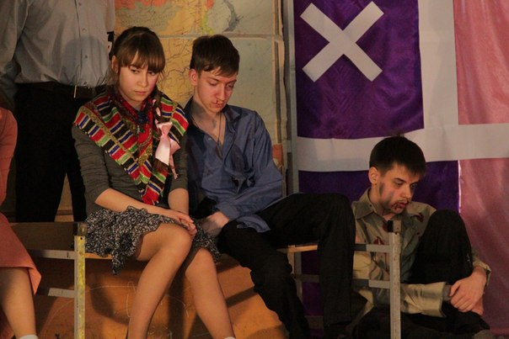
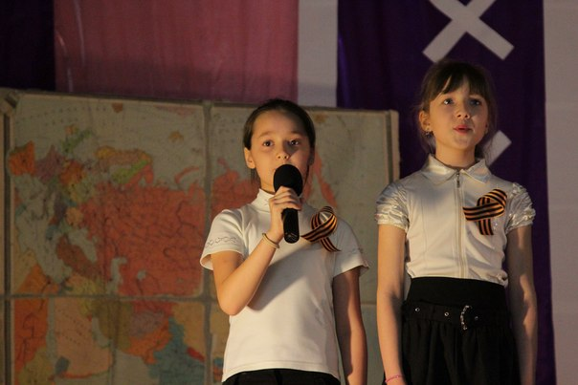
Песня «О той весне»

Slide 18
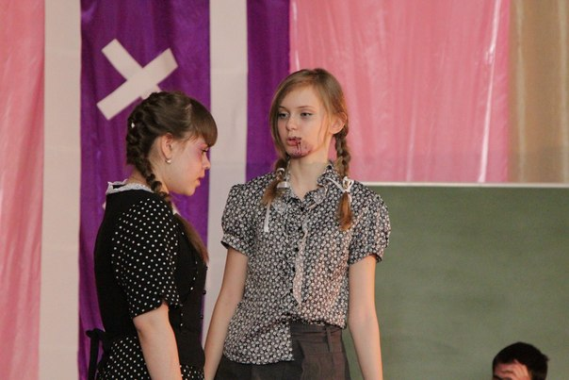
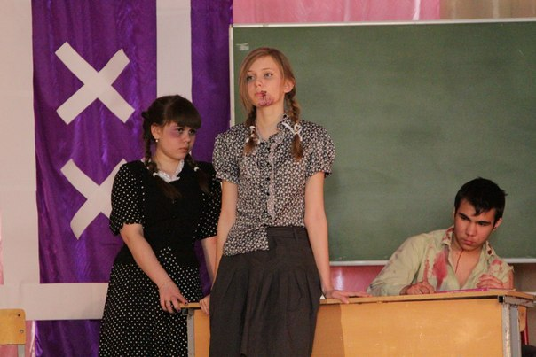
Действие IV «Страх перед забвением»
Надя: - Нет. Все проходит и забывается. Вспомни историю. Кто сейчас помнит имена спартанцев? Я смотрю на эту карту, на политическую карту нашего родного Советского Союза и вижу, лица наших потомков. Кто они? О чем они думают? Ты думаешь, они будут помнить о нас? Спроси у них, что они знают о Великой Отечественной войне! Цифры, даты, имена полководцев и все да? Все?
Надя: - Ребята, знаете, мне страшно…
Оля: - Как тебе не стыдно, Надя.
Надя: - Нет я смерти не боюсь. Мне страшно, что мы исчезнем. Сначала о нас будут помнить наши родные а потом? Что потом?
Оля: - Перестань! О нас будут помнить люди, для которых родина не просто звук…

Slide 19
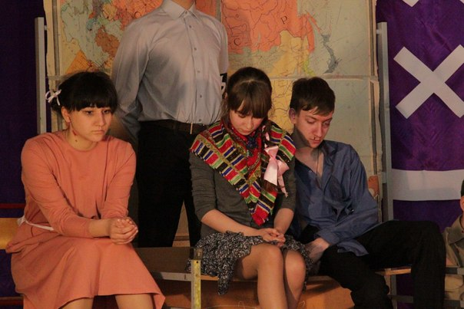
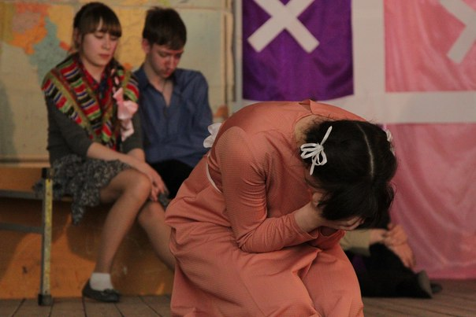
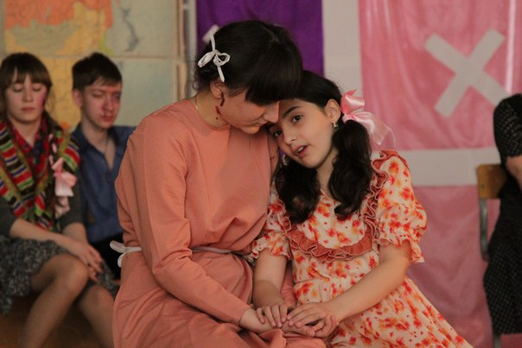
Действие V: «Вот и все…»
Девочка: - Не плачь.
Света: - Кто ты? Как ты сюда попала?
Девочка: - Я пришла к тебе. Мне разрешили.
Света: - Ты кто? Как тебя зовут?
Девочка: - Не знаю, но ты хотела назвать меня Дашей. Разве ты уже не помнишь, как ты мечтала, что окончишь школу, выйдешь замуж, а когда у тебя родится дочь, ты назовешь ее Дарьей. В честь твоей мамы. Ну, почему ты опять плачешь? Скоро, уже совсем скоро, боль пройдет и все закончится. Не будет боли. Будем только я и ты…
Света: - Вот и все, как странно. Лес, лунная дорожка, ночь, а завтра уже ничего этого не будет. Ничего и никого, только холодная пустота. Нет! Так не бывает! Ведь вот же я стою, говорю, думаю,…а завтра меня не будет? Ведь я же не могу просто исчезнуть. Каждое утро будет вставать солнце, но я этого уже не увижу, никогда не увижу. Какое страшное слово – НИКОГДА. Глупо! Как все-таки глупо заканчивается жизнь. Ведь я же ни чего не успела…совсем ни чего…

Slide 20
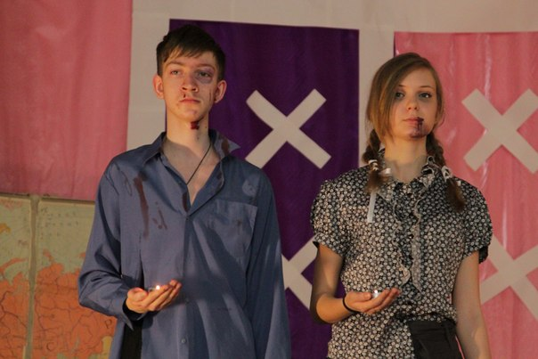
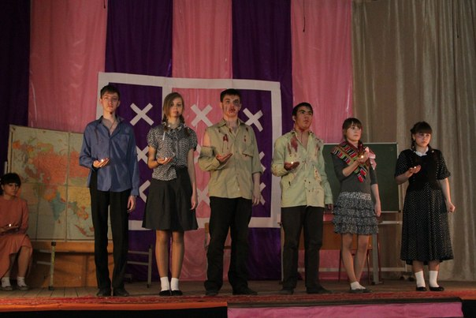
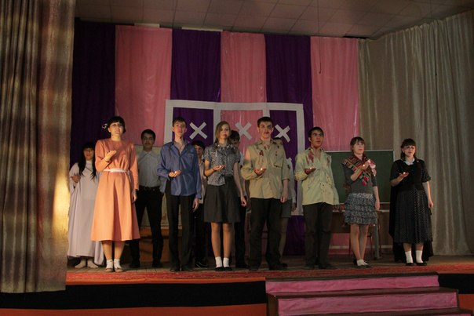
Эпилог.
Года, как четки, на ладони века
Сплелись в один причудливый узор.
Величье в нем и низость человека,
Отваги блеск и трусости позор.
Кто человечности научит человека?
Любить друзей, уметь прощать врагов.
Устала от насилия планета,
От ложных идолов и суетных царьков.
Власть, жажда денег – вот злой гений
Войны, что без начала и конца.
Остановитесь люди! Хватит крови!
Довольно детских слез и скорби вдов!
Пусть мир опять наполнится Надеждой
И Вера к нам вернется и Любовь!

Slide 21
Заключительный этап:
Итоговая рефлексия (диалог режиссёра со зрителями):
Зрителям было предложено, высказать свои мысли по ряду вопросов.
В ходе рефлексии были получены следующие результаты:
Какие эмоции у вас вызвала эта постановка?
  Грусть, печаль, гордость, страх, уважение .
2. Возникли ли вопросы при просмотре, и какие?
  Возникшие вопросы: «А что я действительно знаю о той войне?», «А, что если завтра война, как я буду действовать?», «Почему люди так жестоки друг другу?», «Почему мы всё еще воюем, если все понимаем, что война - это страшно?».
3. Как вы оцениваете поведение этих ребят в данной ситуации?
  Поведение героев постановки было оценено положительно, хотя и возникали мнения, что их героизм не имел смысла в масштабах истории.
4. А как бы вы поступили на их месте?
  Большинство ребят затруднились с ответом на это вопрос, не смогли соотнести увиденное с реальной жизнью. Лишь немногими было сказано, что придать они бы не смогли несмотря ни на что.

Slide 22
Заключительный этап:
5. Вы считаете этих ребят героями?
  Большая часть присутствующих, поднятием рук подтвердила, что считают образы представленные актерами, героическими (за исключением образа предателя).
6. В современном обществе возможно ли проявление подобного героизма?
  Мнения разделились примерно пополам. Половина зрителей сказали, что подобное проявление героизма возможно, вторая половина говорила, что нет. Было озвучено мнение, что скорее возможно проявление поведения, характерного для образа предателя, так как он больше напоминает современного человека, которому интересно только его личное благополучие.
7.Какие выводы вы сделали для себя после просмотра данной постановки?
  Выводы короткие, но красноречивые: «Война - это ужасно», «Дети не должны переживать ее ужасы», «Важно помнить о войне», «Нужно изучать историю и знать о вкладе свой семьи в историю Победы», «Мир надо беречь», «Сейчас нет настоящих героев», «Нужно ценить и уважать людей, прошедших войну», «Обязательно пойду на парад».

Slide 23
Заключительный этап:
8. «На ваш взгляд, почему важно, знать свою историю и помнить людей, которые ее создавали?»
  Резюме высказанных мнений: «Потому, что история – это жизнь, а история Великой Отечественной войны (и других современных войн) – это жизни людей, которые являются частью истории нашей семьи, города, страны. Это жизни, отданные ради наших жизней, и мы не имеем права забывать про них, потому что все, что сделали эти люди, было сделано и для нас, то, что мы сейчас имеем, это благодаря их подвигу».
  По окончанию рефлексии, зрителям было предложено (по желанию) написать эссе на темы, поднятые в пьесе, или на вопросы, возникшие в ходе ее просмотра.
  При поддержке учителей литературы и истории было написано около 250 эссе на темы: «Мысли о прошлом», «Героизм в современном обществе», «ВОВ в истории моей семьи», «Что для меня история моей Родины?», «Моя память» и т.д.
В заключении мероприятия, все ребята были призваны прийти на Парад Победы, и традиционный школьный митинг «Помни меня».

Slide 24
Основные выводы по итогам рефлексии мероприятия:
Участники-актёры в процессе самоанализа оценили свою личную работу на хорошо, а работу группы на отлично, но при этом предложили продолжить занятия, направленные на формирование актерских навыков.
Участники постановки остались довольны процессами подготовки и проведения мероприятия, у ребят появилось стойкое желание постоянно участвовать в постановках социально значимого характера.
Результаты устного опроса зрителей их сверстниками показали, что:
Зрители, посетившие пьесу, остались под глубоким впечатлением от пережитого.
Большая часть присутствующих восприняли основной смысл пьесы.
Результаты наблюдения за зрителями во время выступления показали:
Присутствовавшие в зрительном зале в течение мероприятия вели себя тихо и спокойно, не покидали зал. Это свидетельствует об их вовлеченности в атмосферу пьесы.
Ребята предложили ввести театрализацию в систему воспитательной работы школы, как интересную и востребованную форму работы.

Slide 25
Общие выводы:
Проделанная воспитательная работа способствовала достижению общей цели мероприятия через реализацию поставленных задач.
Об этом свидетельствуют:
плодотворная, активная, осознанная работа участников пьесы,
их глубокая осознанность необходимости каждого подготовительного этапа,
благоприятный микроклимат в коллективе,
атмосфера сотрудничества между режиссёром-педагогом и обучающимися,
положительный эмоциональный отклик зрителей на постановку,
активное участие в итоговом обсуждении,
уровень сделанных выводов,
желание принимать участие в подобных мероприятиях.
Таким образом, можно сделать вывод о том, что формы и методы воспитательной работы доказали свою эффективность, а поднятая тема важна и актуальна.

Slide 26
Список литературы, ЦОР и ресурсов интернет используемых при подготовке мероприятия:
Актерский тренинг. Гимнастика чувств/ С.В. Гиппиус. – СПб.: 2007.
128 лучших игр и упражнений для актера, режиссера, тренера/ М. Кипнис . – СПб.: 2009.
Компакт-диск: Праздничный календарь. "23 февраля", "8 марта", "9 мая". Сценарии. организация. Проведение. Авторы: Брытченко Н. В. Выпуск: 2008г. Серия: Школьные каникулы и праздники (образовательные видеофильмы издательства учебно-методическая литература «Кварт Плюс»).
https://sites.google.com/site/ikcresursspk/metodiceskij-kabinet/vospitatelnoe-meropriatie/teoria-vospitatelnogo-meropriatia
http://www.collection-scenariev.ru/4961-scenarii-cat41.html
http://www.proza.ru/2010/08/01/710
http://www.prazdnik.by/content/11/191/
http://minidk.ru/Organizator/scenari%209%20maya.htm
Использованы материалы: (использован рисунок для фона презентации с сайта www.liveinternet.ru)
Чернакова Наталия Владимировна преподаватель химии и биологии ГОУ НПО Архангельской области
«Профессиональное училище №31»«http://pedsovet.su/»

